Slide 1
Desarrollo de NiÑos/as
Development of Children
Alta California
7/12/2019
Krishna Guadalupe, Ph.D.

Slide 2
Desarrollo de NiÑos/as
¿Cuál es mi conocimiento?
¿Cómo lo adquirí?
What is my understanding?
How did I acquire it?

Slide 3
Desarrollo Biosicosocial de Niños/as
Desarrollo Biopsicosocial de Niños / as
    Nota: El desarrollo no es un evento, sino un proceso a través del cual como seres humanos nos adaptamos y/o transcendemos creencias, valores, conocimientos, comportamientos y estilos de vida, además de nuestros cambios biofísicos. A través de nuestras vidas construimos, desconstruimos, y resconstruimos un sentido de ser.
Note: development is not an event, but a process through which as human beings we adapt and / or transcend beliefs, values, knowledge, behaviors and lifestyles, besides biophysical changes. Through our lives we construct, deconstruct, and reconstruct a sense of being.

Slide 4
Tipos de desarrollo
Types of Development
Biofísico
Lingüístico
Cognitivo – emocional
Sociocultural
etc.
Biophysical
Linguistic
Cognitive - emotional
Sociocultural
etc.

Slide 5
Desarrollo Cognitivo /
Cognitive development
Piaget - dos principios dirigen el desarrollo intelectual / cognitivo y emocional:
-Adaptación: Para que individuos puedan sobrevivir en un ambiente, deben aprender a adaptarse a los estímulos físicos, mentales, y culturales / sociales de el ambiente. Ocurre a través de dos procesos:
asimilación: ocurre cuando la persona percibe e incorpora
nuevas experiencias.
acomodación: proceso de cambios en las estructuras
mentales internas para acomodar nuevos
experiencias.
-Organización: adaptables estructuras mentales que almacenan acontecimientos externos y acomodan constantemente nuevos cambios.
Piaget - two principles direct intellectual / cognitive and emotional development:
Adaptation: Individuals must learn to adapt to the physical, mental, and cultural / social stimuli of the environment in order to survive. It happens through two processes:
-Assimilation: occurs when the person perceives and incorporates new experiences.
-Accommodation: process of changes in the internal mental structures. Both try to create balance.
Organization: adaptable mental structures that store external events and constantly accommodates new changes.
YouTube: Proceso de adaptación: asimilación y acomodación (Piaget) https://www.youtube.com/watch?v=3RBQTrf0Oxk

Slide 6
Desarrollo Cognitivo/ Cognitive development:
Albert Bandura: Énfasis: modelización, observación, imitación e integración.
Emphasis: Modeling, Observation, Imitation, and integration.
Factores que influyen la atención
Atracción
Comparabilidad
Factors influencing Attention
Attractiveness
Comparability
Factores que influyen la retención
    Capacidad del cerebro
    Estimulación cognitiva
Factors influencing Retention
a. Brain capacity
b. Cognitive stimulation
Atención
Attention
Retención
Retention
Factores que influyen la reproducción
Capacidad del cerebro
Estimulación cognitiva
Factors influencing Reproduction
a. Brain capacity
b. Cognitive stimulation
Motivación
Motivation
Reproducción
Reproduction
Factores que influyen motivación
Percepción de recompensas
o castigos / amenazas
Experiencias presentes y pasadas
Factors Influencing Motivation
a. Perception of rewards or punishments / threats
b. Present and past experiences

Slide 7
Trasmisiones / Transmissions
Personalidad
Personality
Experiencias
Experiences
Pensamientos
Creencias
Percepciones
Valores
Normas
Emociones
Emotions
Comportamiento
Behavior
Thoughts
Beliefs Perceptions
Values
Norms

Slide 8
Necesidades Básicas y Diversidad
Necesidades: falta de lo indispensable –(ej, demandas sociales, culturales, y económicas…..)
Necesidades Físicas (ej, alimentos; salud; sentido de seguridad física…)
Necesidades mentales / cognitivas (ej, sentido de identidad, control, dirección; sentido de pertenencia…)
Necesidades Sociales (ej, recreación; apoyo comunitario…)
Necesidades Espirituales (ej, i.e., la necesidad para participar en la creación del sentido y conocimiento de experiencias inexplicables)
Diversidad Humana: Un punto en el cual las personas se diferencian y a su vez se conectan – incluyendo, origen étnico, cultura, lenguaje, creencias religiosas, espirituales, y genero.

Slide 9
El desarrollo típico

Slide 10
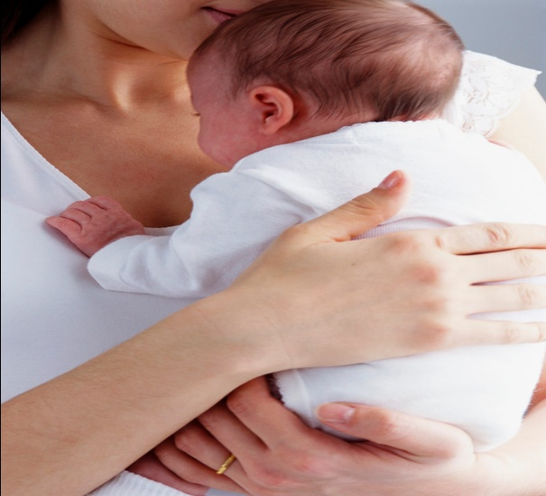
El desarrollo típico se puede definir como las actividades normales durante una de las etapas del desarrollo del niñohttp://clas.uiuc.edu/special/childfind/cl00465ks/cl00465.html
Ejemplos del desarrollo normal
  De 0 a 3 meses el niño:
  Voltea la cabeza de lado a lado
Sostiene la cabeza estable
Responde a voces
    Se sienta en una silla alta con postura recta

Slide 11
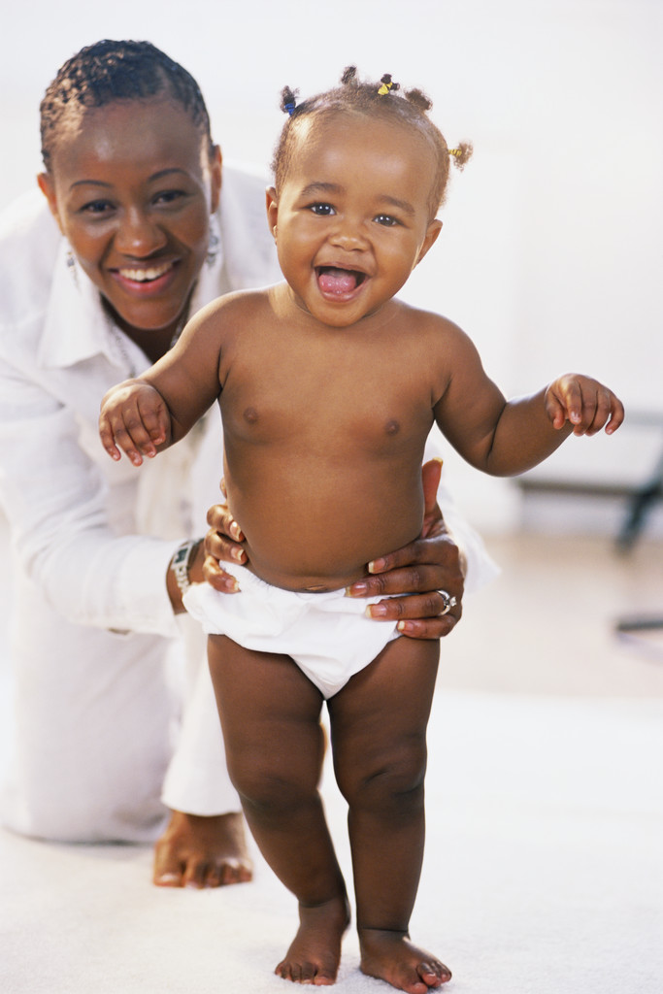
        De 6 a 12 meses
        Se sienta sin apoyo
        Dice “dada” “ba-ba” y “mama”
        Hace movimientos de caminar
        Detiene actividad cuando le dicen que NO

Slide 12
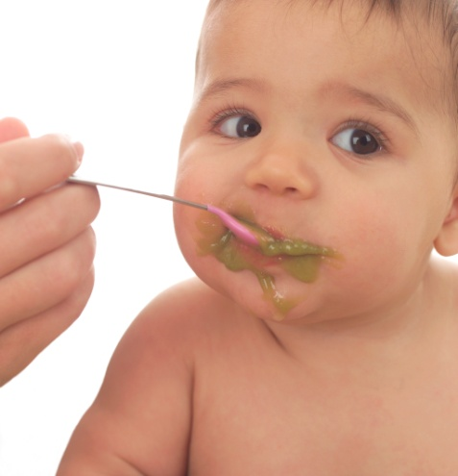
De 12 meses a 18 meses el niño/a
    Camina cinco o más pasos sin caerse
    Imita palabras como bye bye, y cookie
    Usa cuchara
    Entiende órdenes simples

Slide 13
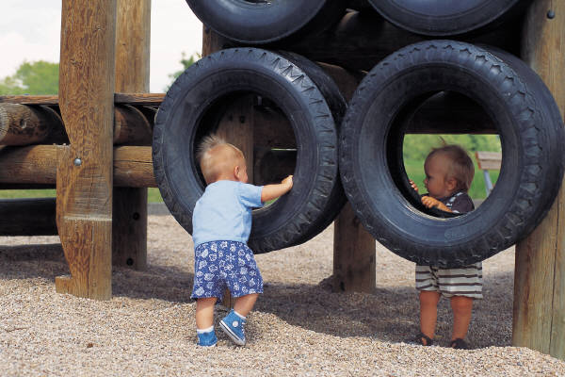

  De 18 meses a 2 años
    Empuja y jala objetos largos
    Avisa necesidades de baño a veces
    Señala dibujos en los libros
    Habla en frases de dos palabras (cierra puerta)

Slide 14
De 2 años a 3 años
    Brinca desde el primer escalón
    Seca sus manos sin ayuda
    Sube y baja escalones sosteniendo el barandal
    Se desviste completamente y sin ayuda

Slide 15
A 3 años de edad, puede su niño hacer:
PENSANDO Y MOVIENDOSE
Alimentarse con poca dificultad
Lavar y secar las manos
Simplemente Quitarse la ropa
Tirar una pelota sobre su cabeza
Manejar un triciclo
Mirar libros y voltear las paginas
Evitar algunos peligros como cosas calientes
Seguir direcciones sencillas
Identificar grande o chico
HABLANDO Y JUGANDO
Imitar trabajos familiares de casa
Jugar cerca de otros niños
Reconocer y defender sus posesiones
Hacer ruidos entendidos
Usar 3 0 5 palabras como frases
Contestar presuntas de: quién? cómo?, ,,adonde?
Puede sonreír en grupo
Saber su nombre y apellido
http://clas.uiuc.edu/special/childfind/cl00465ks/cl00465.html

Slide 16
A 4 años de edad, puede su niño hacer:
HABLANDO Y JUGANDO
Pretender en juegos complejos
Iniciar juegos o jugar con otros
Resolver conflictos con los compañeros
Puede hacerse comprender por los desconocidos
Usar frases complejas en los verbos pretérito, imperfecto, y futuro
Contestar preguntas de: quién?, cómo?, y adónde?
Disfrutar adivinanzas y chistes
Sabe su numero de teléfono y domicilio
PENSANDO Y MOVIENDOSE
Servirse su comida sin ayuda
Tallarse los dientes con ayuda
Vestirse
Copiar líneas, círculos, y dibujar una cara
Captar una pelota rebotada
Mecerse sin ayuda
Señalar y nombrar objetos en libros
Andar cerca de la vecindad inmediata
Seguir instrucciones de dos o tres pasos
Separar por figura o color
http://clas.uiuc.edu/special/childfind/cl00465ks/cl00465.html

Slide 17
A 5 años de edad, puede su niño hacer:
HABLANDO Y JUGANDO
Pretender en juegos complejos
Iniciar juegos o jugar con otros
Resolver conflictos con los compañeros
Puede hacerse comprender por los desconocidos
Usar frases complejas en los verbos pretérito, imperfecto, y futuro
Contestar preguntas de: quién?, cómo?, y adónde?
Disfrutar adivinanzas y chistes
Sabe su numero de teléfono y domicilio
PENSANDO Y MOVIENDOSE
Usar el tenedor y cuchillo bien
Lavar y secarse la cara y cepillar los dientes sin ayuda
Vestirse y quitarse la ropa sin ayuda
Dibujar figuras simples
Agarrar una pelota tirada
Brincar sobre objetos bajos
Saber canciones y cuentos simples
Cruzar la calle sin peligro
Seguir instrucciones de tres pasos aunque sean extrañas
Nombrar colores y números
http://clas.uiuc.edu/special/childfind/cl00465ks/cl00465.html

Slide 18
Diálogo
Desarrollo Cognitivo del Niño/a
Intereses
Foltalezas
Necesidades

Slide 19
Comunicación Con Niños
Directa
Clara
Corta
Con Proposito
La importancia del Escuchar, oportunidad para reflexiona
Use the preguntas abiertas (Solicitar, Aclarar, Reflecionar, Busqueda de Soluciones)
Evita ordenar, rechazar, mandar, criticar o juzgar durante la solución de problemas. Dele importancia a lo positivo.

Slide 20
Comunicación Directa, Clara, y Corta
Para Solicitar Información
¿Que sucede? ¿Que paso ? ¿Como puedo asistirle?
Para Clarificar Información Recibida
¿Es esto lo que tu quieres decir?
Para Promover la Auto-Reflexión
¿Como se sintió cuando / luego…?
Para Motivar la Identificación de Soluciones
¿Que crees que deberemos hacer?

Slide 21
Modelo de la comunicación No violenta
(Marshall Rosenberg)
Observación atenta
Auténtica expresión de las emociones
Comunicación de necesidades
Peticiones conscientes
Negociación inclusiva

Slide 22
Enseñanza de Nuevas Destrezas:
Descripción de la nueva destreza
Modelaje
Promover el Uso de la destreza en situaciones de la vida real

Slide 23
Pasos para Fomentar la Independencia Emocional
RECONOCER QUE HAY UN PROBLEMA
(ej.,, falta de un nivel de independencia saludable)
2. Hable claramente / Dele opciones razonables
3. Modele la independencia.
Enséñales a tus hijos que está bien estar solo.
Incluye a tus hijos en las tareas del hogar diarias que impliquen sus propias cosas
Establezca un tiempo a solas estructurado y desestructurado.
Fomente su curiosidad leyéndole y jugando con él todos los días.
Dale tareas simples, como vestirse por la mañana.

Slide 24
autoestima
¿Por qué es importante la autoestima?
¿Qué es la autoestima?

Slide 25
Pasos para mejorar la autoestima
1. Demuestre amor y afecto a su hijo/a. Un bebé que fue tratado con amor y afecto tendrá la sensación subconsciente que es lo suficientemente digno e importante para ser amado.
2. Felicite a su hijo/a. Dígale, "Estoy muy orgulloso de ti. Eres muy especial. Me gusto la manera que lo has hecho. "
3. Fije metas para su hijo. La meta debe ser alcanzable—Mientras el niño se esfuerza en lograr la meta, acompáñelo y felicítelo a cada paso del camino.
4. Critique la acción, no a la persona. Cuando su hijo haga algo negativo, dígale, "Eres un niño bueno y especial, no debes hacer esas cosas" en vez de decir, "eres malo."
5. Tome en cuenta los sentimientos de su hijo/a. Cuando su hijo sufra un golpe a la autoestima, es importante considerar sus sentimientos.
6. Siéntase orgulloso de su hijo. Habitualmente, debemos recordar decir a nuestros hijos cuan afortunados y orgullosos somos de ser sus padres.
7. Hable positivamente de su hijo en presencia de la gente importante en su vida, como abuelos, profesores, amigos etc.

Slide 26
Pasos para mejorar la autoestima
8. Nunca compare a su hijo con otros. Nunca le diga: "¿Por qué no eres como Pablito?".
9. Asegúrese que cuando otros traten con su hijo sepan cuales son sus puntos fuertes.
10. Dígale a su hijo regularmente que lo ama incondicionalmente. Cuando fallan, o hacen algo incorrecto, recuerde decirles, "¡Eres especial para mí, y yo te amo siempre, sin importar lo qué pase!"
11. Establezca límites / una estructura saludable. Establece algunas reglas razonables. Por ejemplo, si le dices a tu hijo que tiene que comer su merienda en la cocina, no le permitas que coma por toda la casa al día siguiente. O si le pides que ponga la ropa sucia en el cesto designado para ello, después no le digas que no importa si la deja en el piso.
12. Fomente riesgos saludables. Anima a tu hijo/a a que explore algo nuevo, como probar comida diferente, hacer un nuevo amigo o montar en bicicleta. Aunque siempre existe la posibilidad del fracaso, sin riesgos no hay oportunidades para el éxito
13.Mejore su propia autoestima. Usted necesita verse a si mismo positivamente. Los padres que carecen de suficiente autoestima tendrán dificultades para mejorar la autoestima de sus hijos.
© K. Guadalupe, Ph.D.

